Slide 1

第五章 同步时序逻辑电路
数字系统逻辑设计
Digital System and Logic Design
主编：王维华、曲兆瑞
山东大学出版社
主讲人：张瑞华
山东大学 计算机科学与技术学院

Slide 2

内容提要
5.1 时序逻辑电路概述
5.2 同步时序逻辑电路分析
5.3 同步时序逻辑电路设计概述
5.4 建立状态表
5.5 状态化简
5.6 状态分配和网络实现

Slide 3
5.3 同步时序逻辑电路设计概述
同步时序逻辑电路设计(又称为同步时序逻辑电路综合)
  对给定功能要求，做出电路实现
时序逻辑电路设计是时序逻辑电路分析的逆过程，设计过程更复杂
设计步骤(4步)
  （1）建立状态表：根据设计要求，设定状态，导出对应状态图或状态表，建立输入、输出以及状态之间的关系
  （2）状态化简：消除多余状态，得简化状态图（表）
  （3）状态分配：又称状态编码。即把一组适当的二进制代码分配给简化状态图（表）中各个状态。
  （4）电路实现：选择触发器的类型，由赋值状态表确定各触发器的激励函数和电路输出，做出电路图。
  说明：有的设计可能不需要经过全部步骤，如计数器设计不需要化简、赋值，可以直接写出赋值状态表。
  下面分别介绍各部的具体做法。

Slide 4
5.4 建立状态表
建立状态表就是对给定的设计要求，初步确定所需状态个数及其转换关系，写出描述给定功能要求的状态转换表。
两种基本方法
  信号序列法
    信号序列是指作用于网络的输入信号序列和相应的网络输出信号序列
    信号序列法是先确定作用于网络的信号序列，再指定状态，作出状态转换表
  状态图法
    先根据设计要求作出状态转换图，再由状态转换图写出状态转换表。
    作状态转换图可以先设定一个初态，再根据所作用的输入信号和系统的功能要求逐步推导出相继状态及其转换关系，完成状态转换图。
  比较：状态图法中的各状态可以有特定的含义，比较容易理解和掌握
以下通过例题，介绍用状态图法建立状态转换表的具体做法。

Slide 5
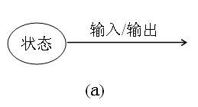
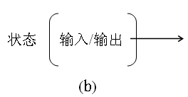
5.4 建立状态表
状态图是用从状态引出的有向线段表示状态的转换关系，用标注在有向线段上的数码表示输入信号以及输出信号
这种表示方法在输入信号较多时，从状态引出的线段就比较多，看起来不够清晰
为此我们在建立状态表时采用图b所示的表示方法，即把作用于状态的全部输入信号以及相应的输出信号都列在状态右边的大括号中，括号右边引出的有向线段表示状态的转换关系。

Slide 6
5.4 建立状态表
同步时序逻辑电路作用1：进行信号检测
序列检测：序列的分组是任意的
  例如：对信号X＝101001100011进行序列检测，则可有多种分组，其中有两组“100”序列
代码检测：代码的分组是固定的
  例如：对信号X＝101001100011进行代码检测，则只有101，001，100，011四个分组，其中有一组“100”代码
  代码检测器不仅要保存合乎要求的信号，还要“记住”代码的分组情况

Slide 7
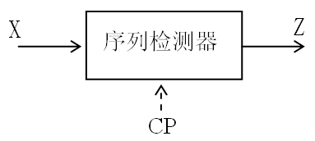
例1 建立“100”序列检测器的状态表
例4.5-1 建立“100”序列检测器的状态表。该检测器有一个串行输入信号X和一个输出信号Z(由CP脉冲划分节拍)。平时Z＝0，当输入信号X出现“100” 序列时Z＝1。
分析：序列监测器需要记住前两拍的输入信号，因此该网络是具有存储功能的时序逻辑网络
状态图
y x/z
状态表
x
0 1
y
0/0
0/1
A
B
C
A/0
B/0
A
(无1)
0/0
C
(有10)
1/0
B
(有1)
1/0
C/0
B/0
y’/z
1/0
A/1
B/0

Slide 8
例2 建立“100”代码检测器的状态表
例4.5-2 建立“100”代码检测器的状态表。该检测器有一个串行输入端X和一个输出端Z(由CP脉冲划分节拍)，其功能是检测三位二进制代码是否是100。平时Z＝0，当检测到“100” 代码时 Z＝1。
状态图
y x/z
状态表
x
0 1
0/1
y
0/0
D
(有10)
A
B
C
D
E
C/0
B/0
A
(等待首位)
1/0
B
(有1)
1/0
1/0
D/0
E/0
y’/z
0/0
E/0
E/0
C
(有一位)
0/0
0/0
E
(有两位)
A/1
A/0
1/0
1/0
A/0
A/0

Slide 9
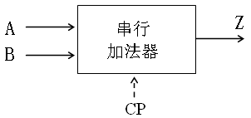
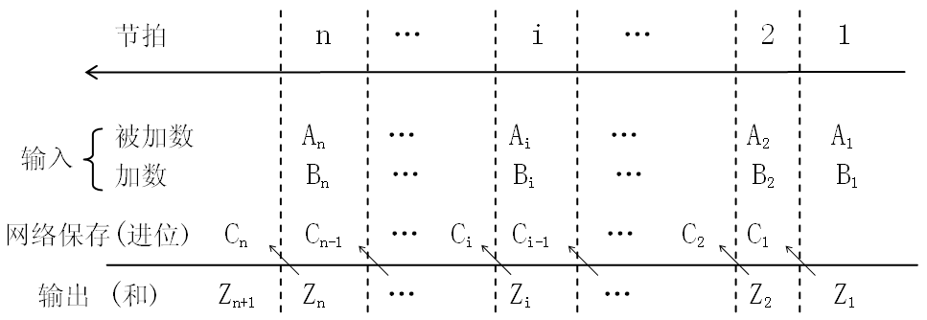
例3 建立串行加法器的状态表
例4.5-3 建立串行加法器的状态表。串行加法器有两个串行信号输入端A,B和一个输出信号Z(由CP脉冲划分节拍)。A，B分别串行输入两个二进制数(先送低位)，Z串行输出两数相加的“和”
y AB/Z
状态图
00/0
01/1
10/1
11/0
(无进位)
S1
(加前无进位)
00/1
01/0
10/0
11/1
(无进位)
(有进位)
S2
(加前有进位)
状态表
(有进位)
AB
y
00 01 11 10
S1
S2
S1/0
S1/0
S2/0
S1/0
S1/0
S2/0
S2/1
S2/0
y’/Z

Slide 10
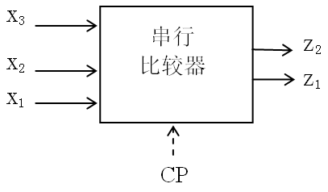
例4 串行比较器
例4.5-4 建立一个串行数据比较器的状态表。串行数据比较器的功能是比较两个串行二进制数的大小。比较器有三个输入端x₃、x₂、x₁和两个输出端z₂、z₁(由CP脉冲划分节拍)。
当x₃＝0时，x₂和x₁分别串行输入两个二进制数(先送低位)；这时输出z₂z₁＝00。
当x₃＝1时，x₂和x₁分别输入两个二进制数的最高位；这时z₂z₁输出比较结果。即：
若x₂＜x₁， 则z₂z₁＝01；
若x₂＞x₁， 则z₂z₁＝10；
若x₂＝x₁， 则z₂z₁＝11；

Slide 11
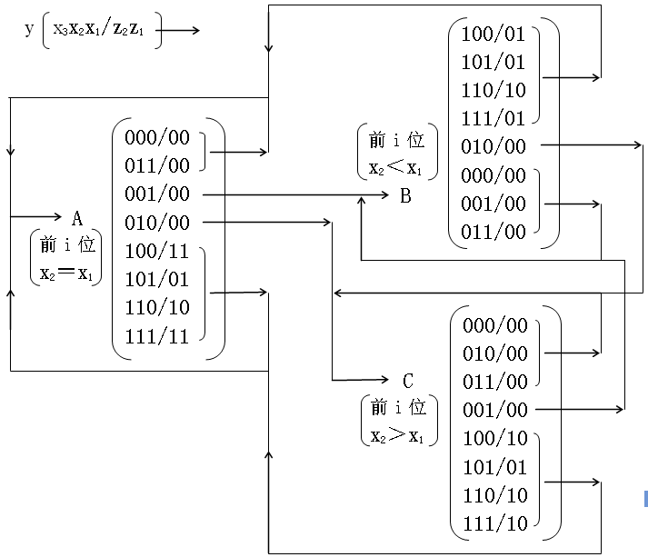
例4 串行比较器
状态图
当x₃＝0时，x₂和x₁分别串行输入两个二进制数(先送低位)；这时输出z₂z₁＝00。
当x₃＝1时，x₂和x₁分别输入两个二进制数的最高位；这时z₂z₁输出比较结果。即：
若x₂＜x₁， 则z₂z₁＝01；
若x₂＞x₁， 则z₂z₁＝10；
若x₂＝x₁， 则z₂z₁＝11；
状态表
x3x2x1
y
000 001 011 010 110 111 101 100
A
B
C
A/00
B/00
A/00
C/00
A/10
A/11
A/01
A/11
B/00
B/00
B/00
C/00
A/10
A/01
A/01
A/01
z2z1
C/00
B/00
C/00
C/00
A/10
A/10
A/01
A/10

Slide 12


作业
P167练习五
  9，10，11
  14（a）、15（a）

